Slide 1

ПЕНЗЕНСКАЯ ОБЛАСТНАЯ ОРГАНИЗАЦИЯ ОБЩЕРОССИЙСКОГО ПРОФСОЮЗА ОБРАЗОВАНИЯ
ПЕРВИЧНАЯ ПРОФСОЮЗНАЯ ОРГАНИЗАЦИЯ РАБОТНИКОВ ПЕНЗЕНСКОГО КАЗАЧЬЕГО ИНСТИТУТА ТЕХНОЛОГИЙ (ФИЛИАЛ) ФГБОУ ВО «МГУТУ ИМ. К.Г. РАЗУМОВСКОГО (ПКУ)»

Slide 2

МЫ – ВМЕСТЕ!
ОТЧЕТ О РАБОТЕ КОМИТЕТА ПЕРВИЧНОЙ ПРОФСОЮЗНОЙ ОРГАНИЗАЦИИ РАБОТНИКОВ ПЕНЗЕНСКОГО КАЗАЧЬЕГО ИНСТИТУТА ТЕХНОЛОГИЙ
(ФИЛИАЛ) ФГБОУ ВО «МГУТУ ИМ. К.Г. РАЗУМОВСКОГО (ПКУ)»
за 5 лет
2019-2024 год

Slide 3
ОТЧЕТНО-ВЫБОРНОЕ СОБРАНИЕ
ЧЛЕНОВ ПРОФСОЮЗА
ПОВЕСТКА ДНЯ::
1. Отчет о работе профсоюзного комитета за период с 01.01.2028 г. по 31.05.2024г.;
2. Об отчете контрольно-ревизионной комиссии первичной профсоюзной организации работников ПКИТ о работе за период с 01.01.2028 г. по 31.05.2024г.
3. О прекращении полномочий выборных органов первичной профсоюзной организации работников ПКИТ.
4. Об избрании председателя первичной профсоюзной организации работников ПКИТ.
5. Об избрании профсоюзного комитета первичной профсоюзной организации работников ПКИТ.
6. Об избрании контрольно-ревизионной комиссии первичной профсоюзной организации работников ПКИТ.
7. Об избрании делегата на конференцию Пензенской областной организации Общероссийского Профсоюза образования и выдвижении кандидатуры на должность председателя Пензенской областной организации Общероссийского Профсоюза образования.
31 мая 2024 год.

Slide 4
ПЕРВИЧНАЯ ПРОФСОЮЗНАЯ ОРГАНИЗАЦИЯ РАБОТНИКОВ ПЕНЗЕНСКОГО КАЗАЧЬЕГО ИНСТИТУТА ТЕХНОЛОГИЙ (ФИЛИАЛ) ФГБОУ ВО «МГУТУ ИМ. К.Г. РАЗУМОВСКОГО (ПКУ)»
2016 г. Год образования Первичной Профсоюзной организации (ППО) работников ПКИТ
С 2019г. по 2021г. председатель - Новикова Анастасия Сергеевна
От 20.05.2021г. отчетно-выборная профсоюзная конференция (собрание) «О выборах председателя ППО» избрана – Грошева Екатерина Сергеевна
От 09.10.2023 г. отчетно-выборная профсоюзная конференция (собрание) «О выборах председателя ППО» избрана – Гуреева Елена Алексеевна.

Slide 5
ПЕРВИЧНАЯ ПРОФСОЮЗНАЯ ОРГАНИЗАЦИЯ РАБОТНИКОВ ПЕНЗЕНСКОГО КАЗАЧЬЕГО ИНСТИТУТА ТЕХНОЛОГИЙ (ФИЛИАЛ) ФГБОУ ВО «МГУТУ ИМ. К.Г. РАЗУМОВСКОГО (ПКУ)»
О нас в цифрах:
Отчетный год | Количество работающих в организации | Количество членов ППО
2019 | 44 | 25 (55%)
2020 | 44 | 25 (55%)
2021 | 49 | 15 (31%)
2022 | 47 | 7 (14%)
2023 | 43 | 36 (84%)
2024 | 43 | 37 (86%)
Учет членов Профсоюза и обработка данных ведется в автоматизированной информационной системе "Единый реестр Общероссийского Профсоюза образования”. Статистическая отчетность полностью сводится в АИС Профсоюза

Slide 6
ПЕРВИЧНАЯ ПРОФСОЮЗНАЯ ОРГАНИЗАЦИЯ РАБОТНИКОВ ПЕНЗЕНСКОГО КАЗАЧЬЕГО ИНСТИТУТА ТЕХНОЛОГИЙ (ФИЛИАЛ) ФГБОУ ВО «МГУТУ ИМ. К.Г. РАЗУМОВСКОГО (ПКУ)»
Под руководством Председателя Грошевой Екатерины Сергеевны были проведены (приняли участие):
Молодой преподаватель ВУЗа 2023г.;
Спортивный праздник «Здоровье нации 2023г»;
Ежегодные поздравления с Новым годом, вручение подарков;
Оказание материальной помощи, по обращениям членов Профсоюза.

Slide 7
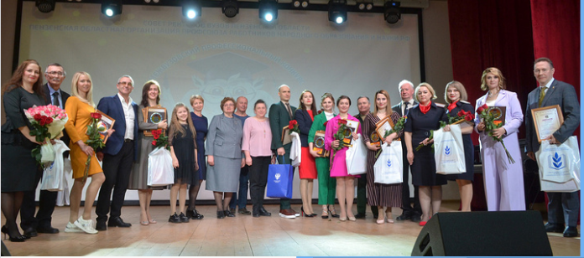
Конкурс профессионального мастерства «Молодой преподаватель ВУЗа» 2023 г. приняли участие 2 преподавателя:
Соколова Ирина Сергеевна к.э.н. - заняла 3 место;
Грошева Екатерина Сергеевна ст. преподаватель

Slide 8
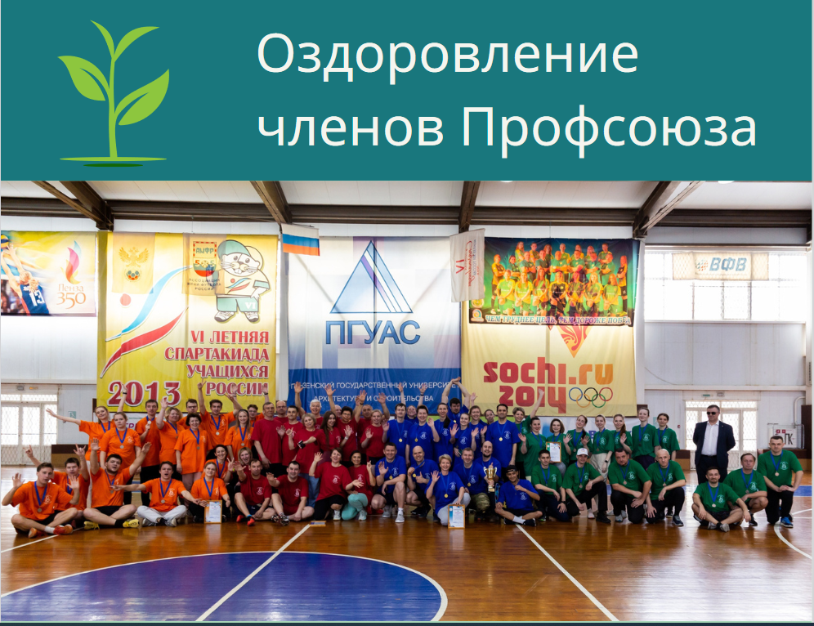
ПЕРВИЧНАЯ ПРОФСОЮЗНАЯ ОРГАНИЗАЦИЯ РАБОТНИКОВ ПЕНЗЕНСКОГО КАЗАЧЬЕГО ИНСТИТУТА ТЕХНОЛОГИЙ (ФИЛИАЛ) ФГБОУ ВО «МГУТУ ИМ. К.Г. РАЗУМОВСКОГО (ПКУ)»
Заняли 3 место

Slide 9

ПЕРВИЧНАЯ ПРОФСОЮЗНАЯ ОРГАНИЗАЦИЯ РАБОТНИКОВ ПЕНЗЕНСКОГО КАЗАЧЬЕГО ИНСТИТУТА ТЕХНОЛОГИЙ (ФИЛИАЛ) ФГБОУ ВО «МГУТУ ИМ. К.Г. РАЗУМОВСКОГО (ПКУ)»
Председатель
Гуреева Елена Алексеевна
МЫ – ВМЕСТЕ!
Создана группа ПРОФСОЮЗ ПКИТ в мессенджере Telegram

Slide 10

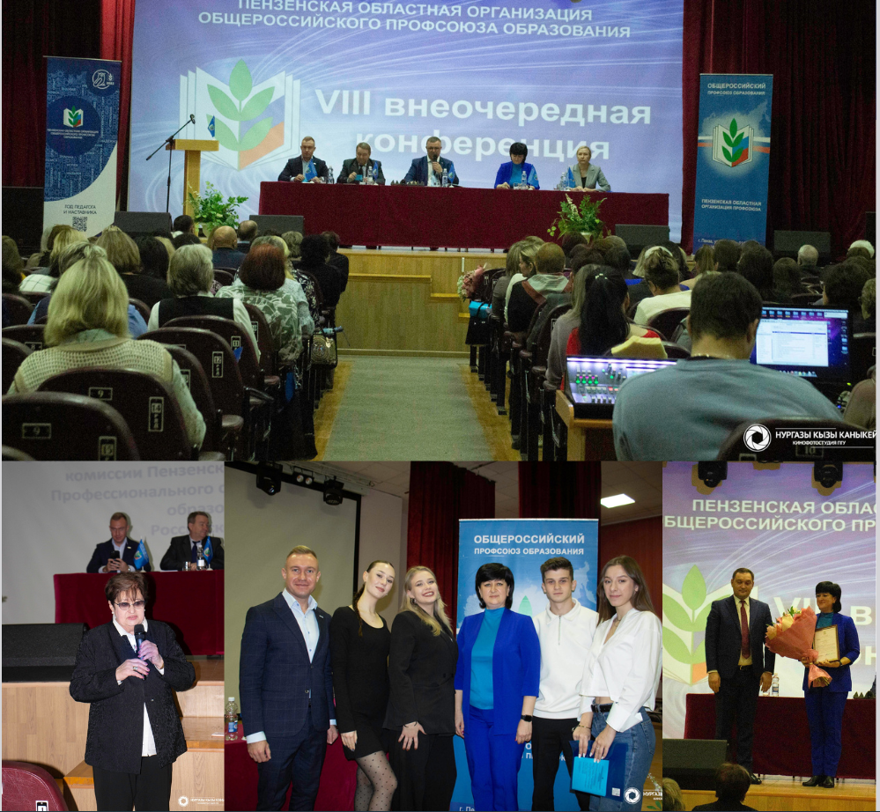
Приняли участие в VIII ВНЕОЧЕРЕДНАЯ КОНФЕРЕНЦИЯ ПЕНЗЕНСКОЙ ОБЛАСТНОЙ ОРГАНИЗАЦИИ ПРОФСОЮЗА 10 ноября 2023 года
Избран новый председатель областной организации Профсоюза - Алла Викторовна Маркова.
Доизбраны составы коллегиальных органов: комитета, президиума, контрольно-ревизионной комиссии

Slide 11
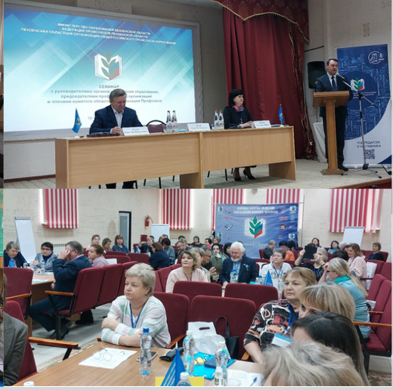
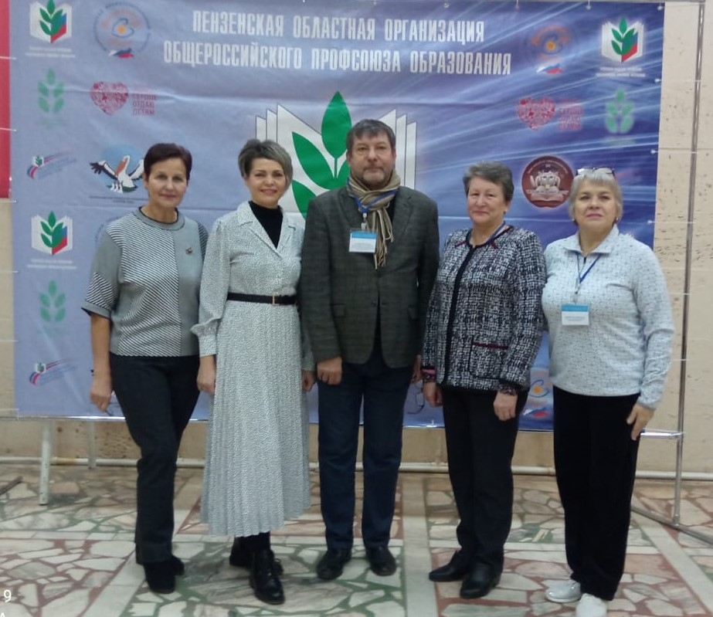
Участие в конференция 11-12 декабря 2023 г.
Об итогах Х заседания Центрального Совета Общероссийского Профсоюза образования;
О планировании деятельности областной организации Профсоюза на 2024 год.

Slide 12
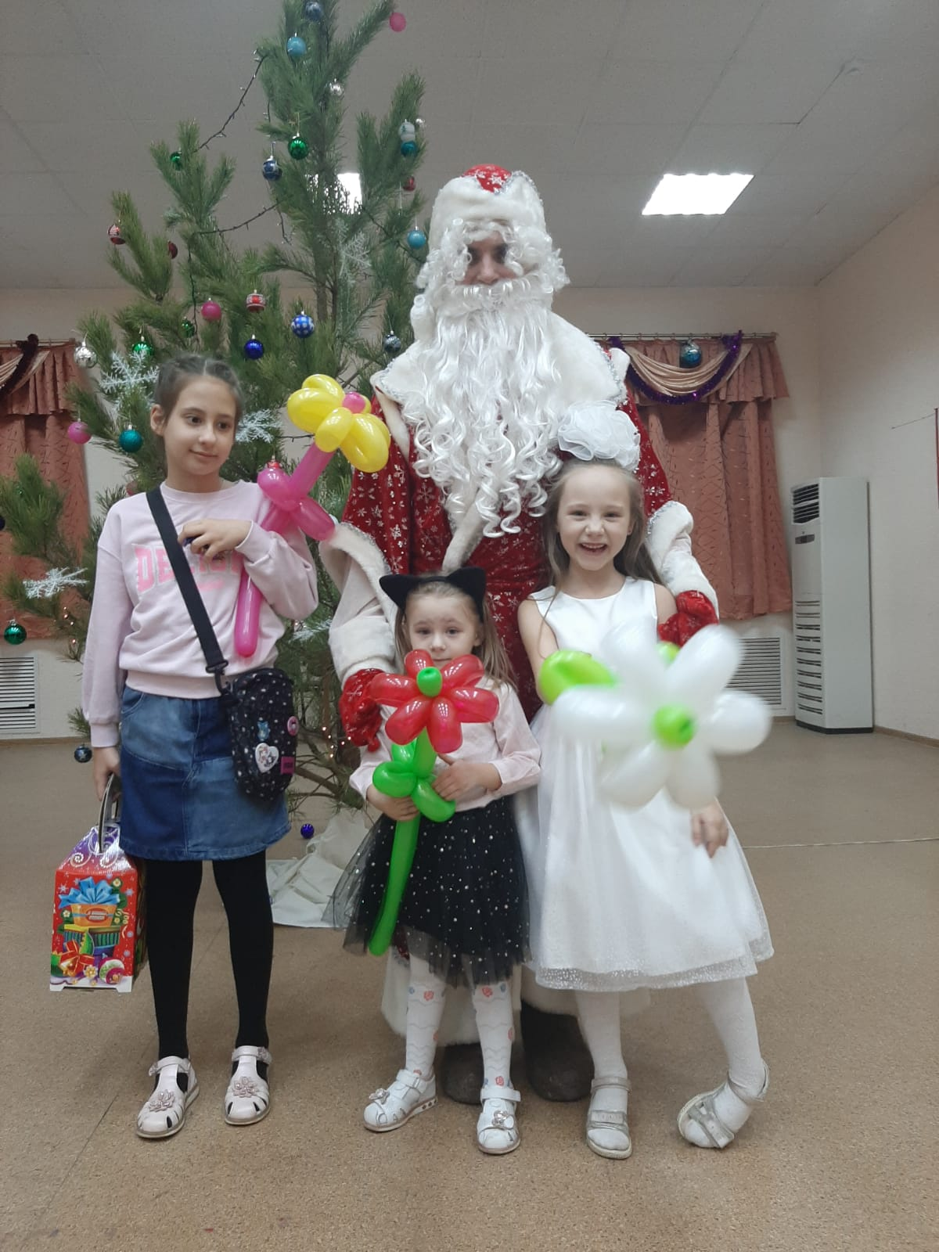
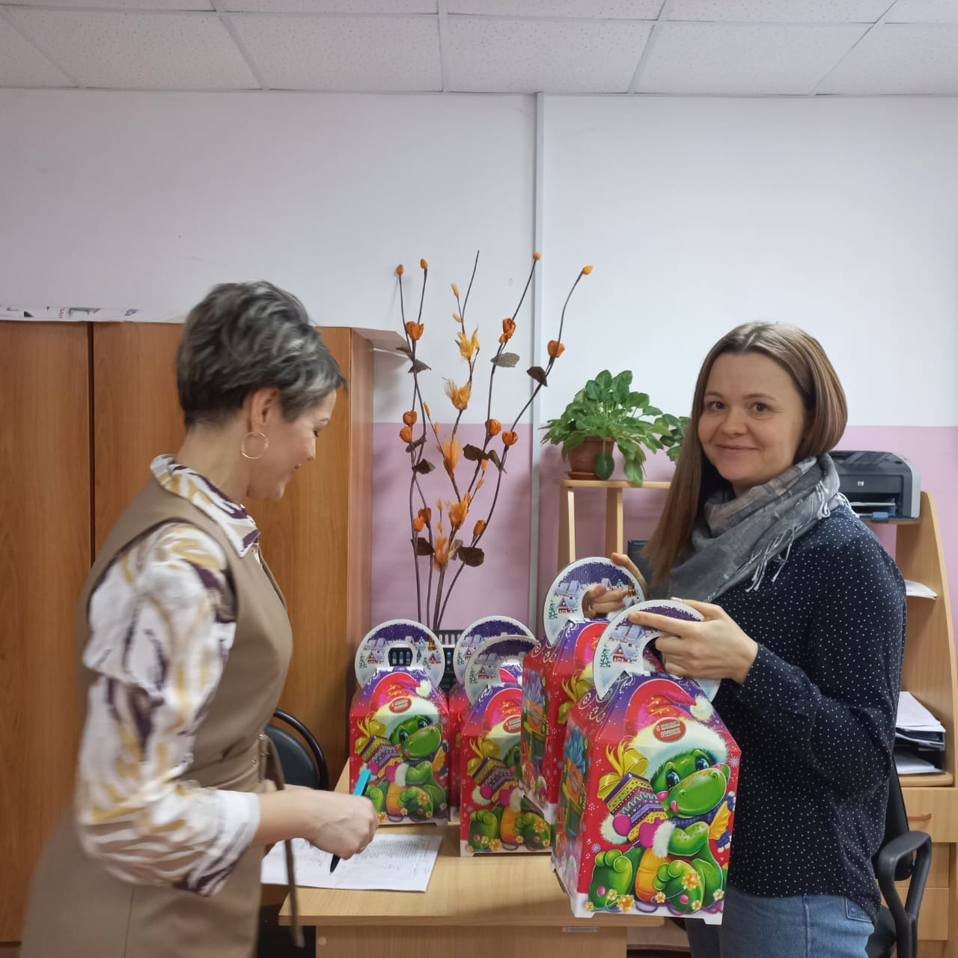
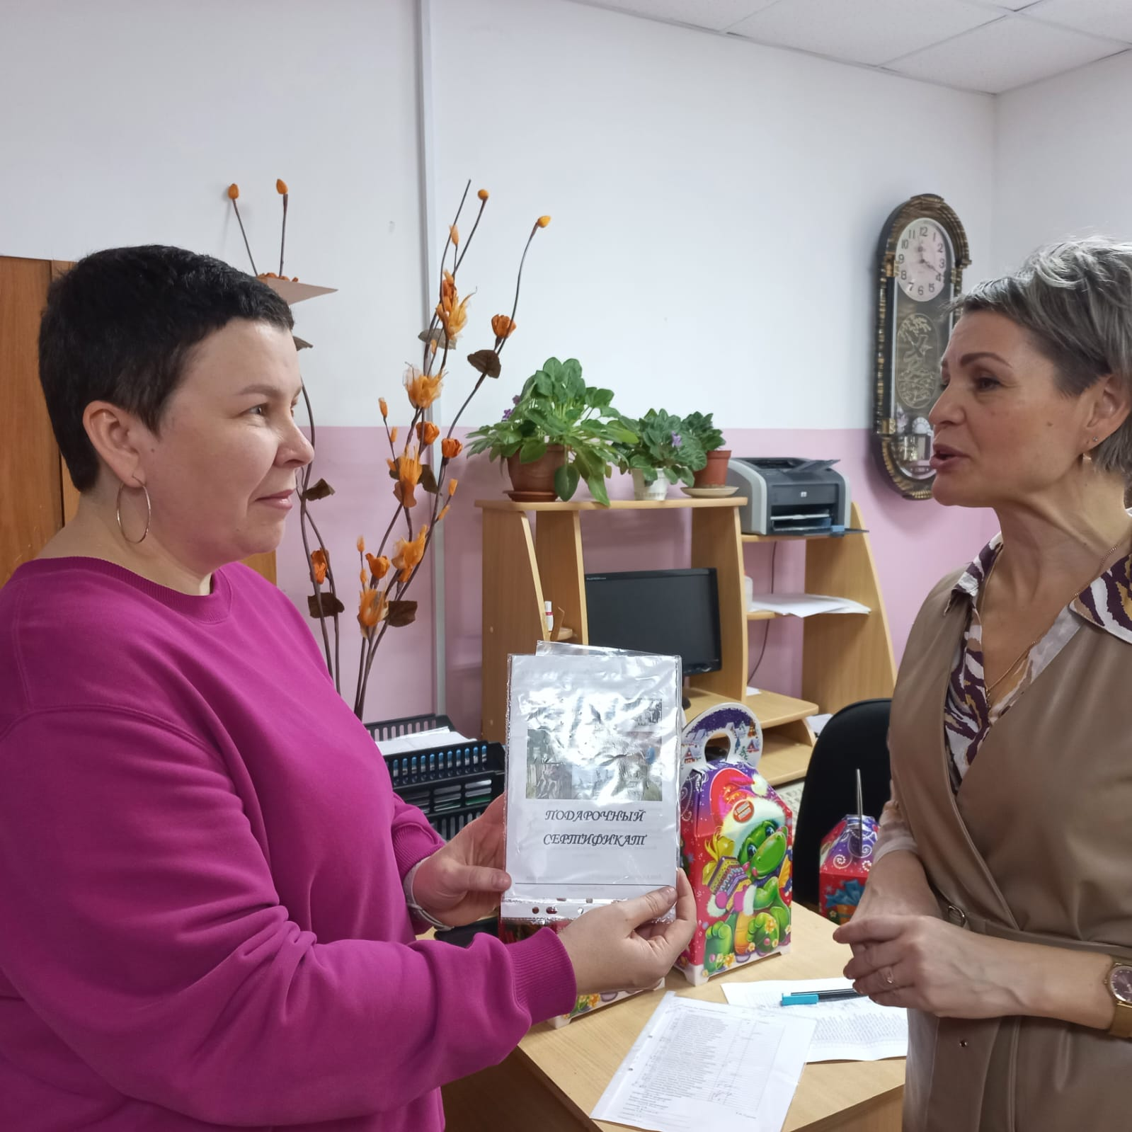
Новогоднее поздравление

Slide 13
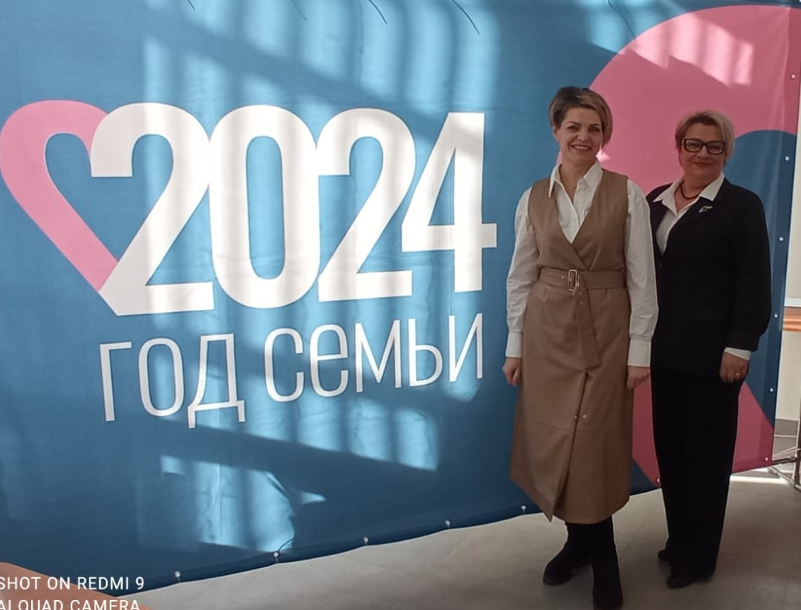
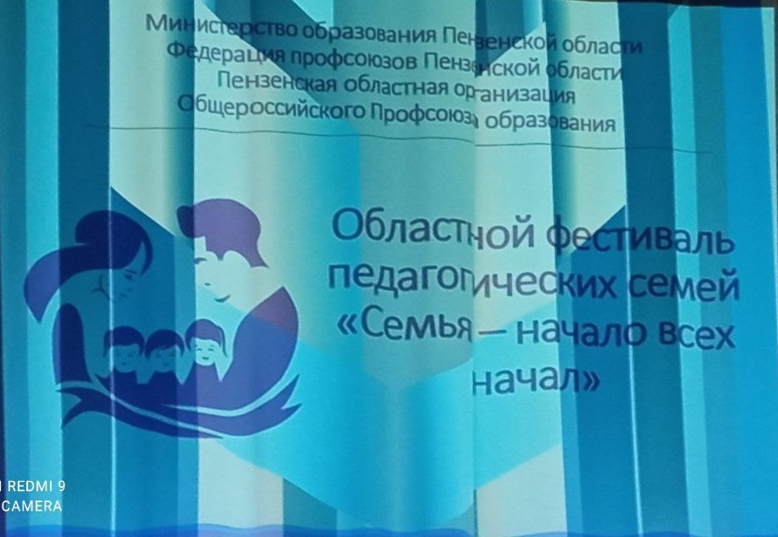
Приняли участие в областном фестивале педагогических семей «Семья- начало всех начал», семья Сайфетдиновых.

Slide 14
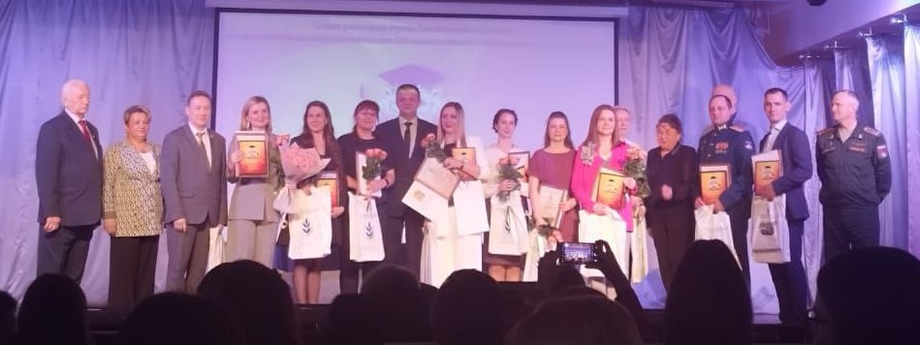
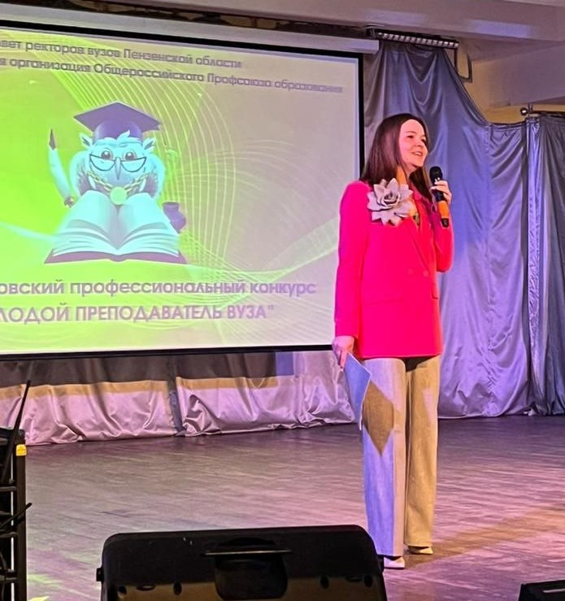
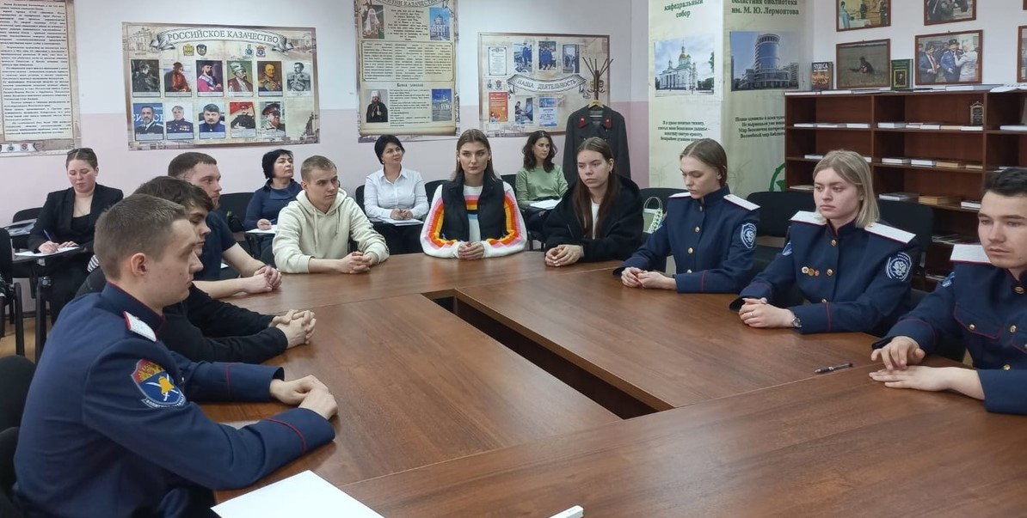
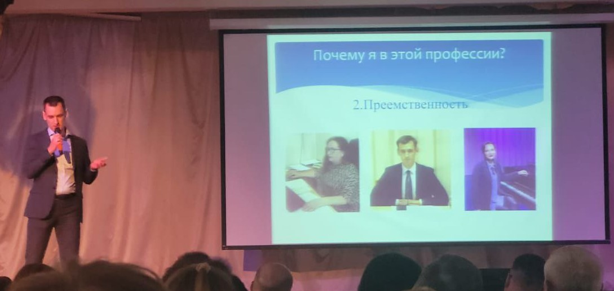
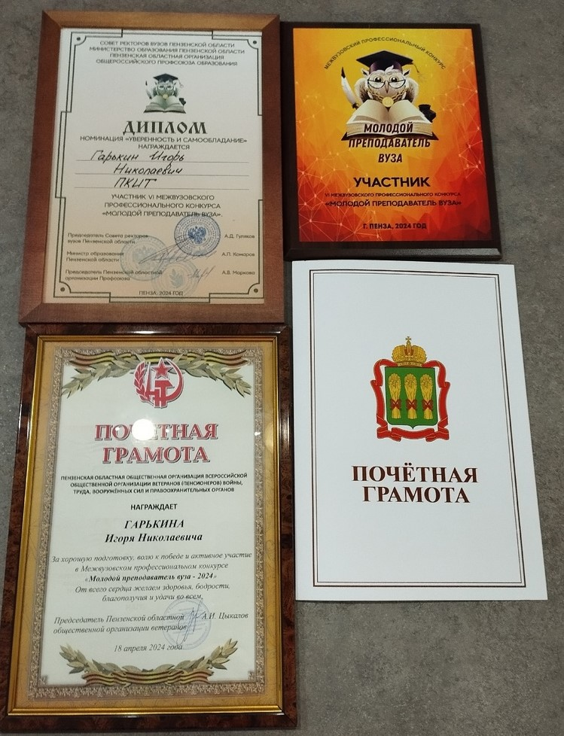
Приняли участие в конкурсе профессиональное мастерства «Молодой преподаватель ВУЗа 2024»
Гарькин Игорь Николаевич к.т.н., зав. каф. ЗЧС
Лобачева Елена Вячеславовна преподаватель каф. МиБИ

Slide 15
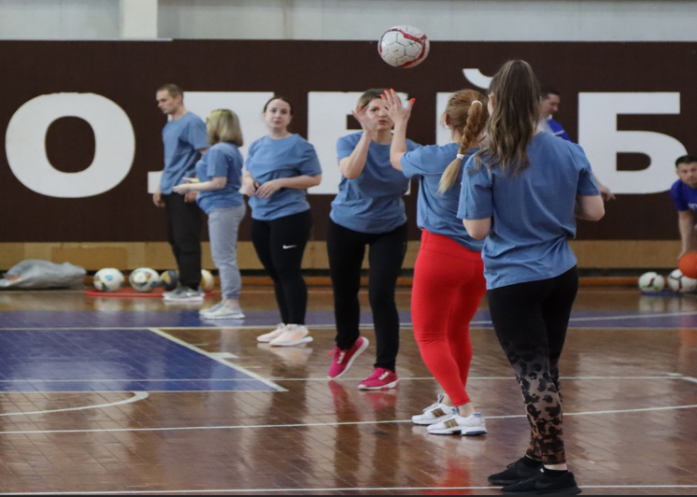
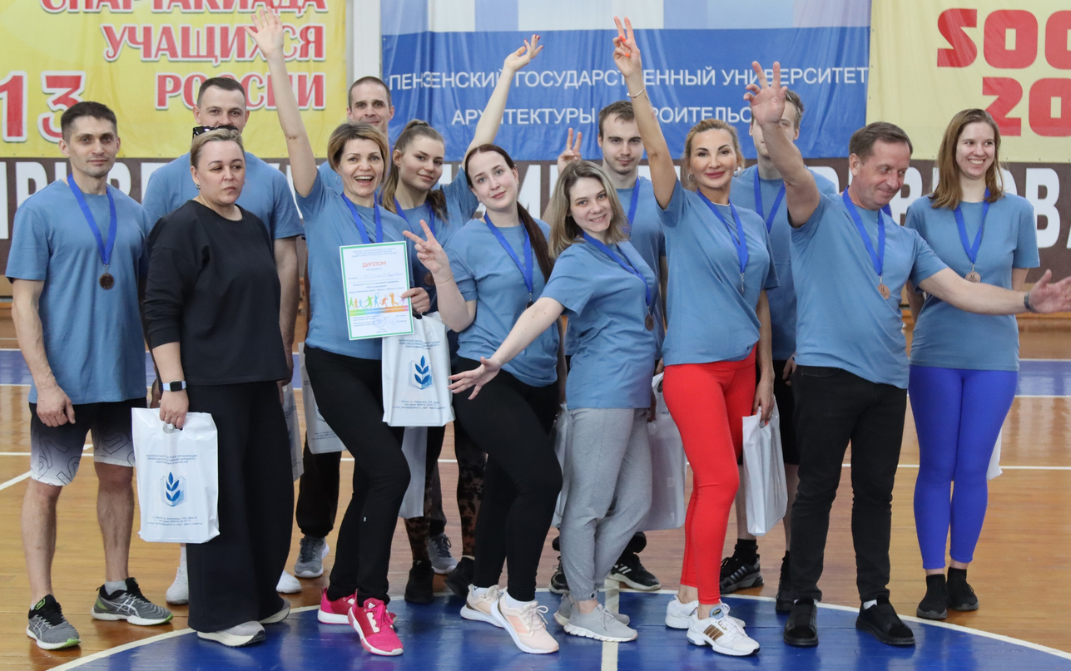
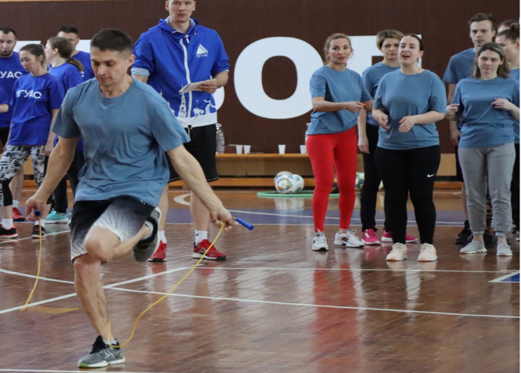
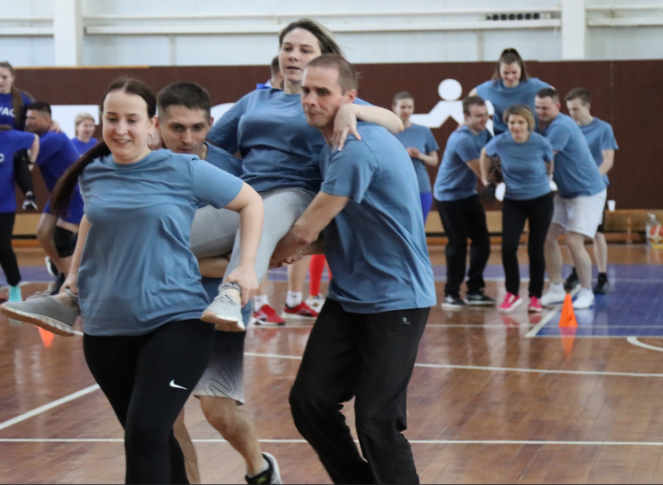
Спортивно оздоровительный праздник
«Путь к рекордам» 20 апреля 2024 г. наша дружная команда заняла 3 место

Slide 16
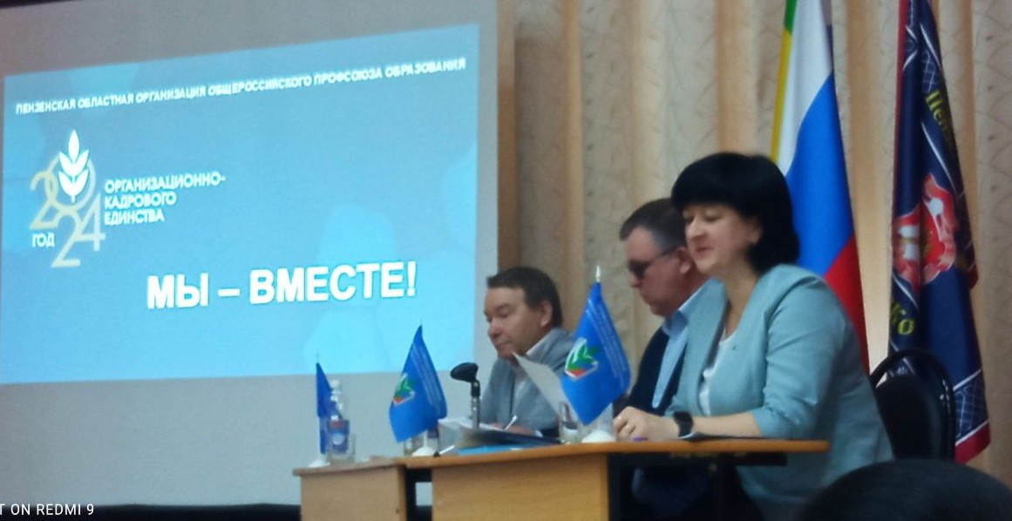
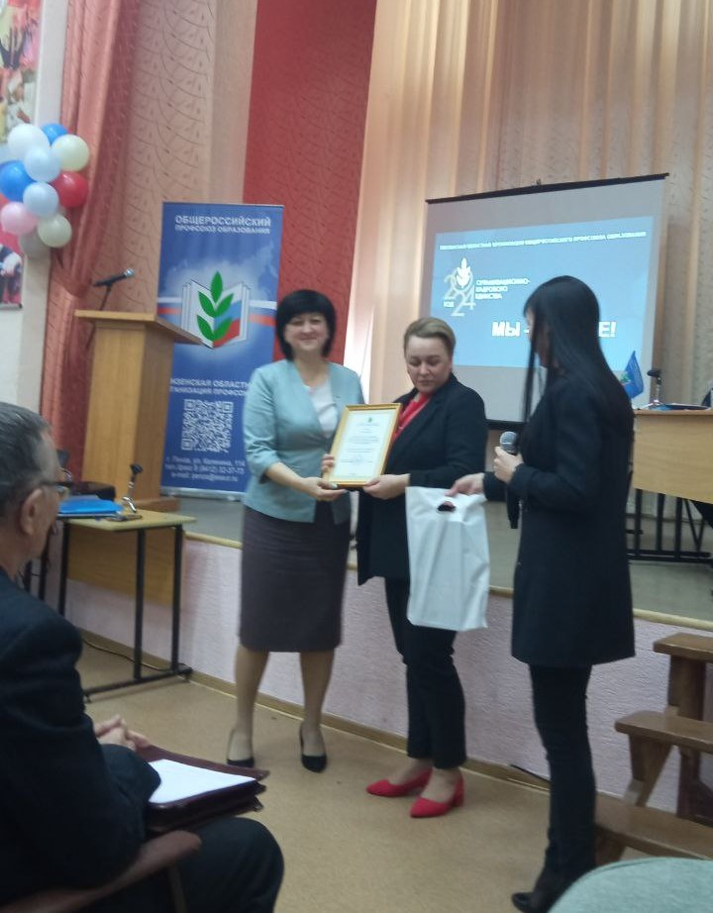
ПЕРВИЧНАЯ ПРОФСОЮЗНАЯ ОРГАНИЗАЦИЯ РАБОТНИКОВ ПЕНЗЕНСКОГО КАЗАЧЬЕГО ИНСТИТУТА ТЕХНОЛОГИЙ (ФИЛИАЛ) ФГБОУ ВО «МГУТУ ИМ. К.Г. РАЗУМОВСКОГО (ПКУ)» принимаем гостей и благодарность от Областного Профсоюза образования

Slide 17
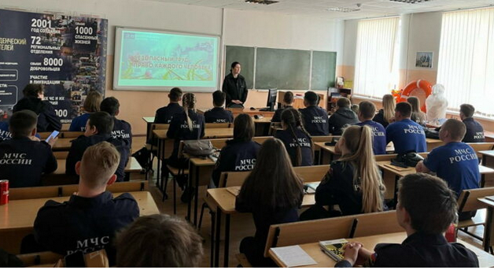
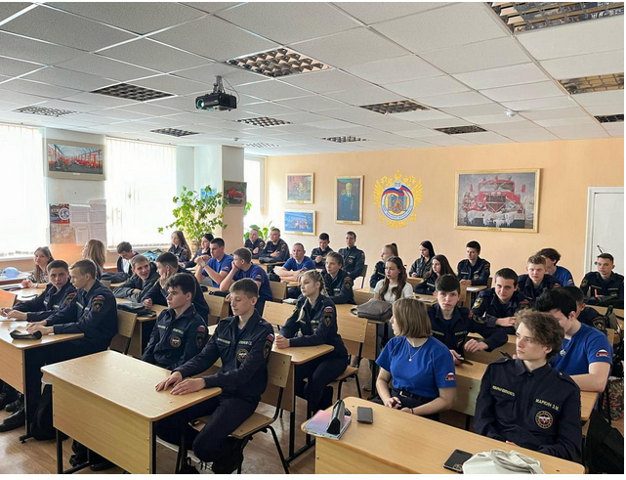
25.04.2024г.прошел семинар, посвященный Всемирному дню охраны труда, который отмечается 28 апреля

Slide 18

О нас в цифрах (расход 09.10.2023 -30.05.2024 г.)
Для оздоровления членов ППО ПКИТ:
ноябрь 2023г. - 19 абонементов в бассейн «Сура» на 12 посещений – 44 650 руб.;
март 2024г. – 40 билетов в ФСК «Энигма» - 20 000 руб.
2024 г. оформлена 2 заявки на 5 путевок «Профкурорт»
Детский оздоровительный лагерь – 1 000 руб. (1 ребенок)
2. Новогодние подарки – 36 000 руб.
Корпоративное новогоднее мероприятие – 22 000 руб.
3. Оказана материальная помощь:
2им членам ППО - 3 000 р.;
Участникам СВО - 1 000 руб.
4. Премирование - 10 000 р:
5. Участие в покупке венка ко дню Победы - 2 250руб.
6. Покупка футболок - 8 000р.

Slide 19
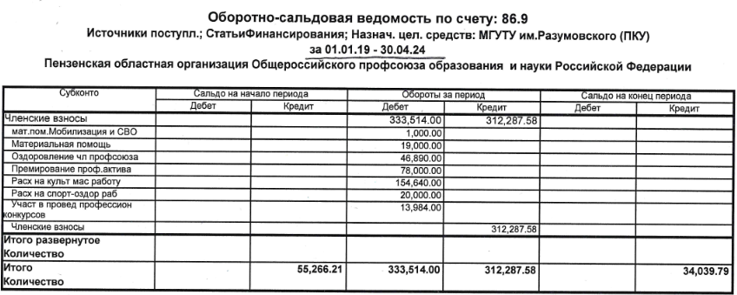

Slide 20
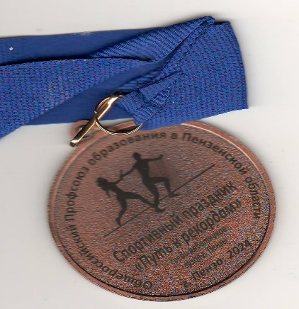
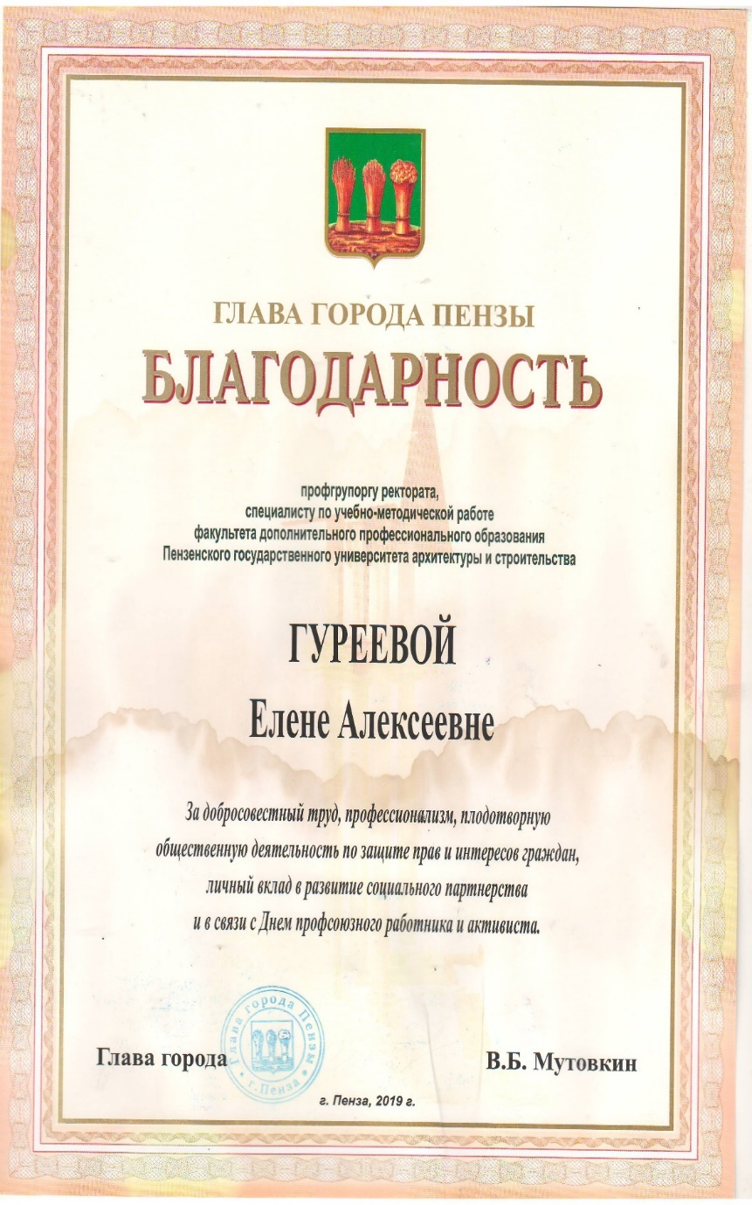
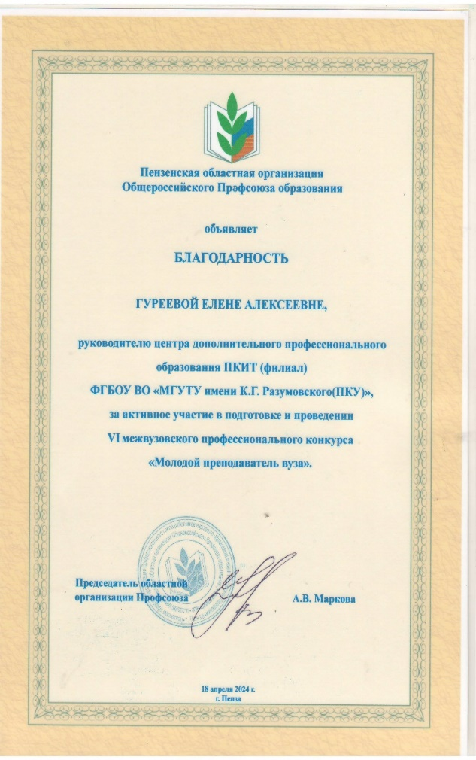
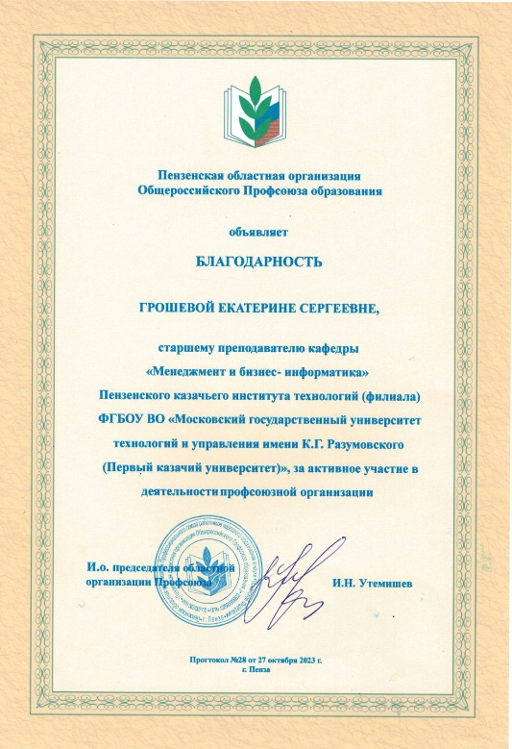

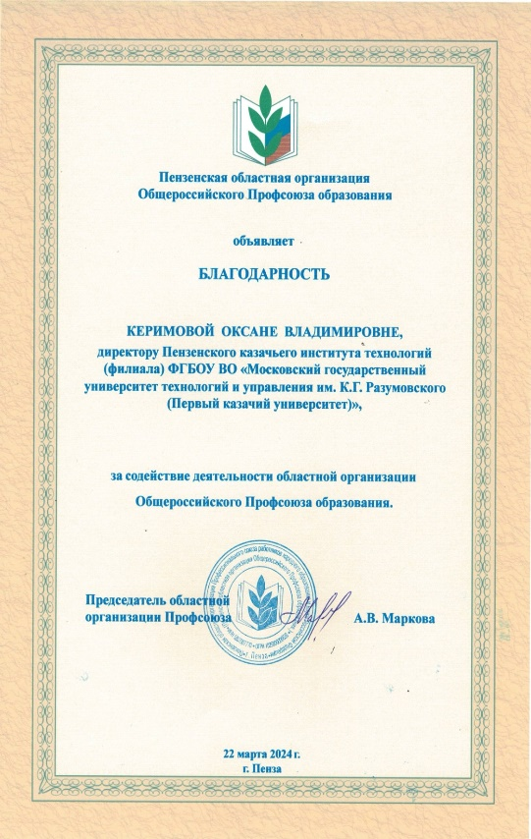
Наши грады

Slide 21
Приоритетная деятельность Профсоюза в образовательной и социально-трудовой сферах направлена на улучшение качества жизни членов Профсоюза:
повышение материального благосостояния,
оздоровление, здоровьесбережение;
совершенствование норм труда;
удовлетворение образовательных и культурных потребностей,
создание необходимых условий для профессиональной и социальной самореализации.

Slide 22
ПЕРВИЧНАЯ ПРОФСОЮЗНАЯ ОРГАНИЗАЦИЯ РАБОТНИКОВ ПЕНЗЕНСКОГО КАЗАЧЬЕГО ИНСТИТУТА ТЕХНОЛОГИЙ (ФИЛИАЛ) ФГБОУ ВО «МГУТУ ИМ. К.Г. РАЗУМОВСКОГО (ПКУ)»
СПАСИБО за внимание и доверие!

